Slide 1
Моя счастливая семья
Овчинникова Алина
Школа №30 ученица 6-Б класса

Slide 2
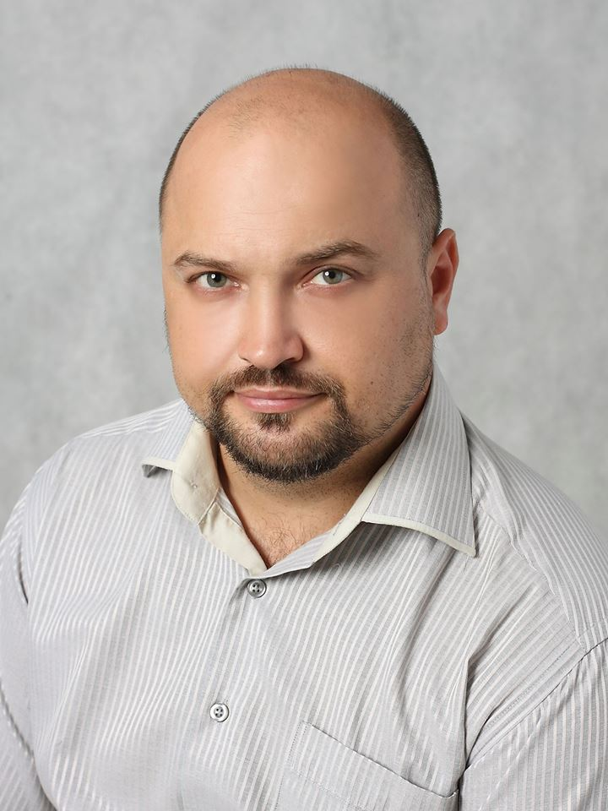
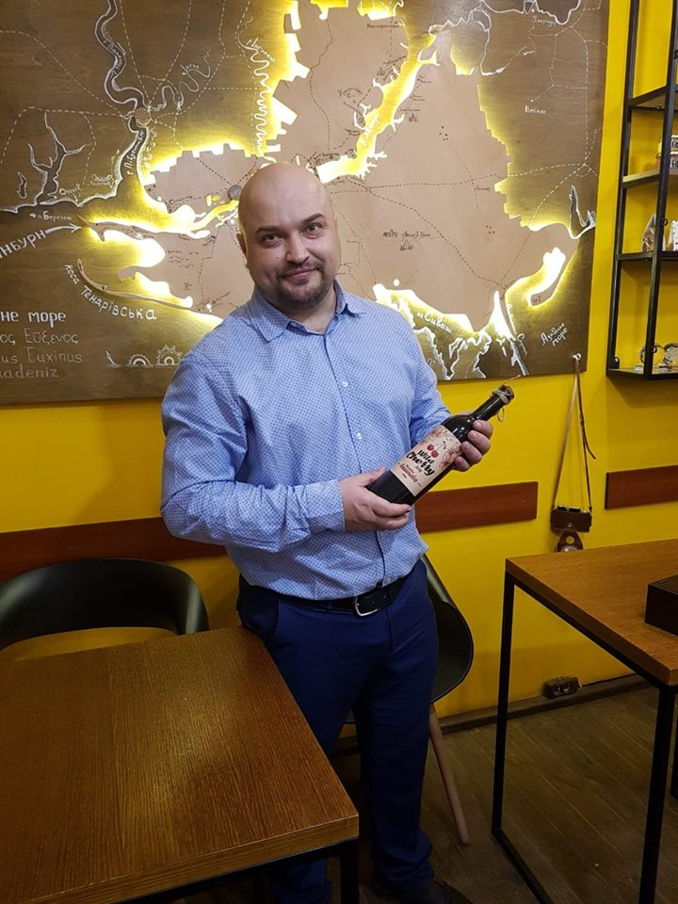
Мой папа-Алёша
Весёлый
Заботливый
Красивый

Slide 3
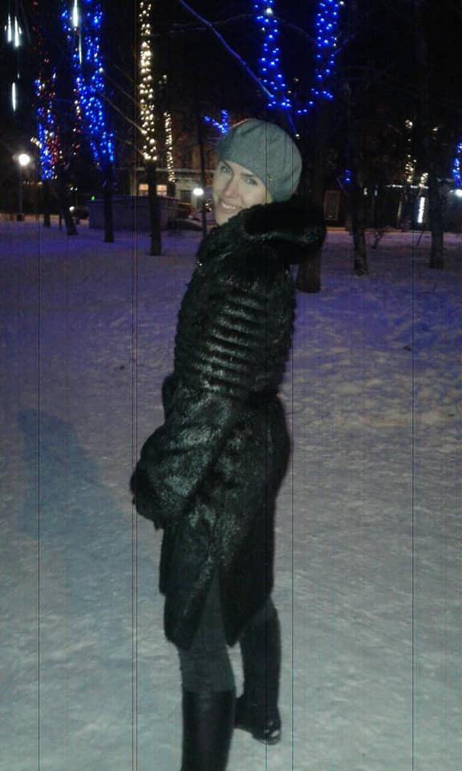
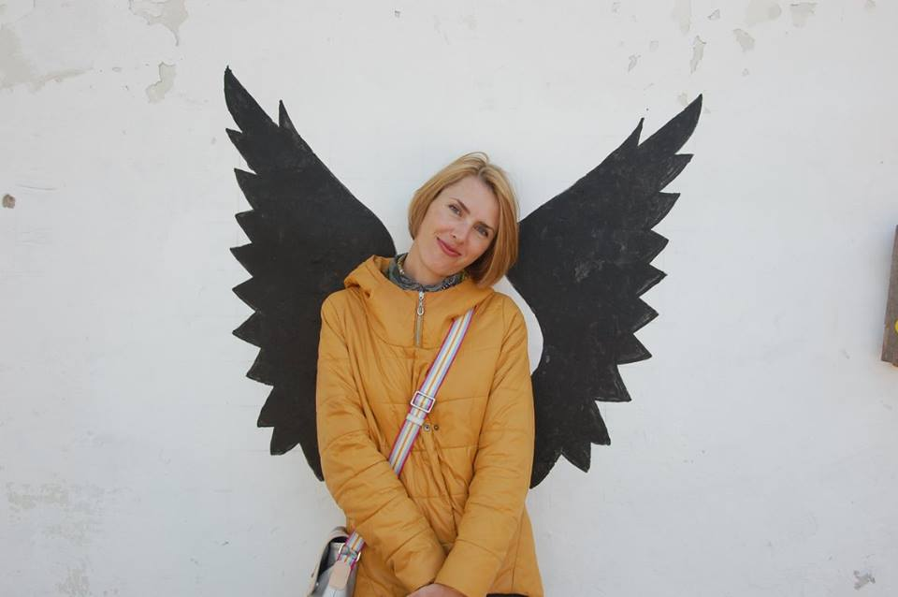
Моя мама-Наташа
Милая
Ласковая
Добрая

Slide 4
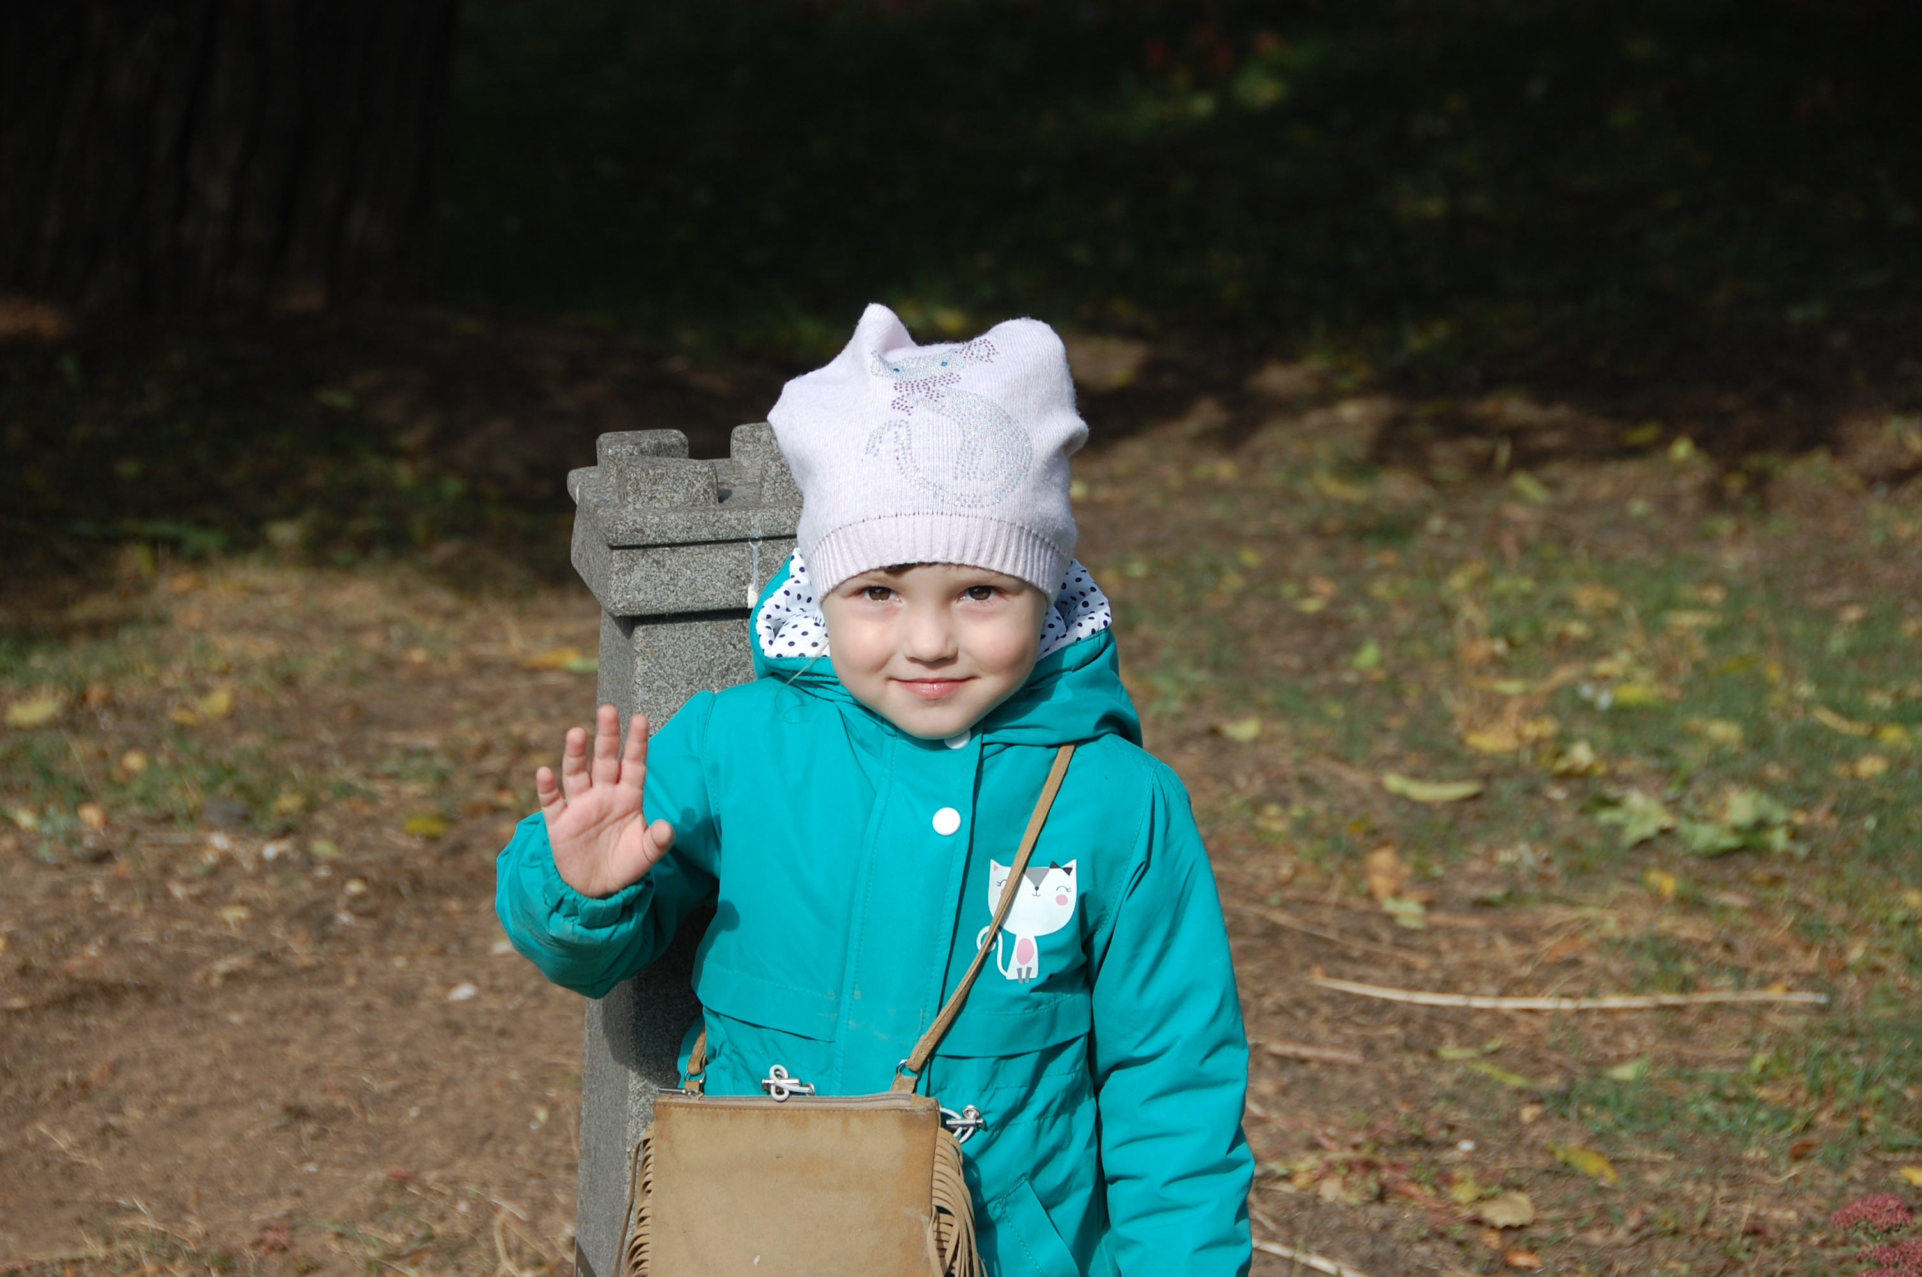
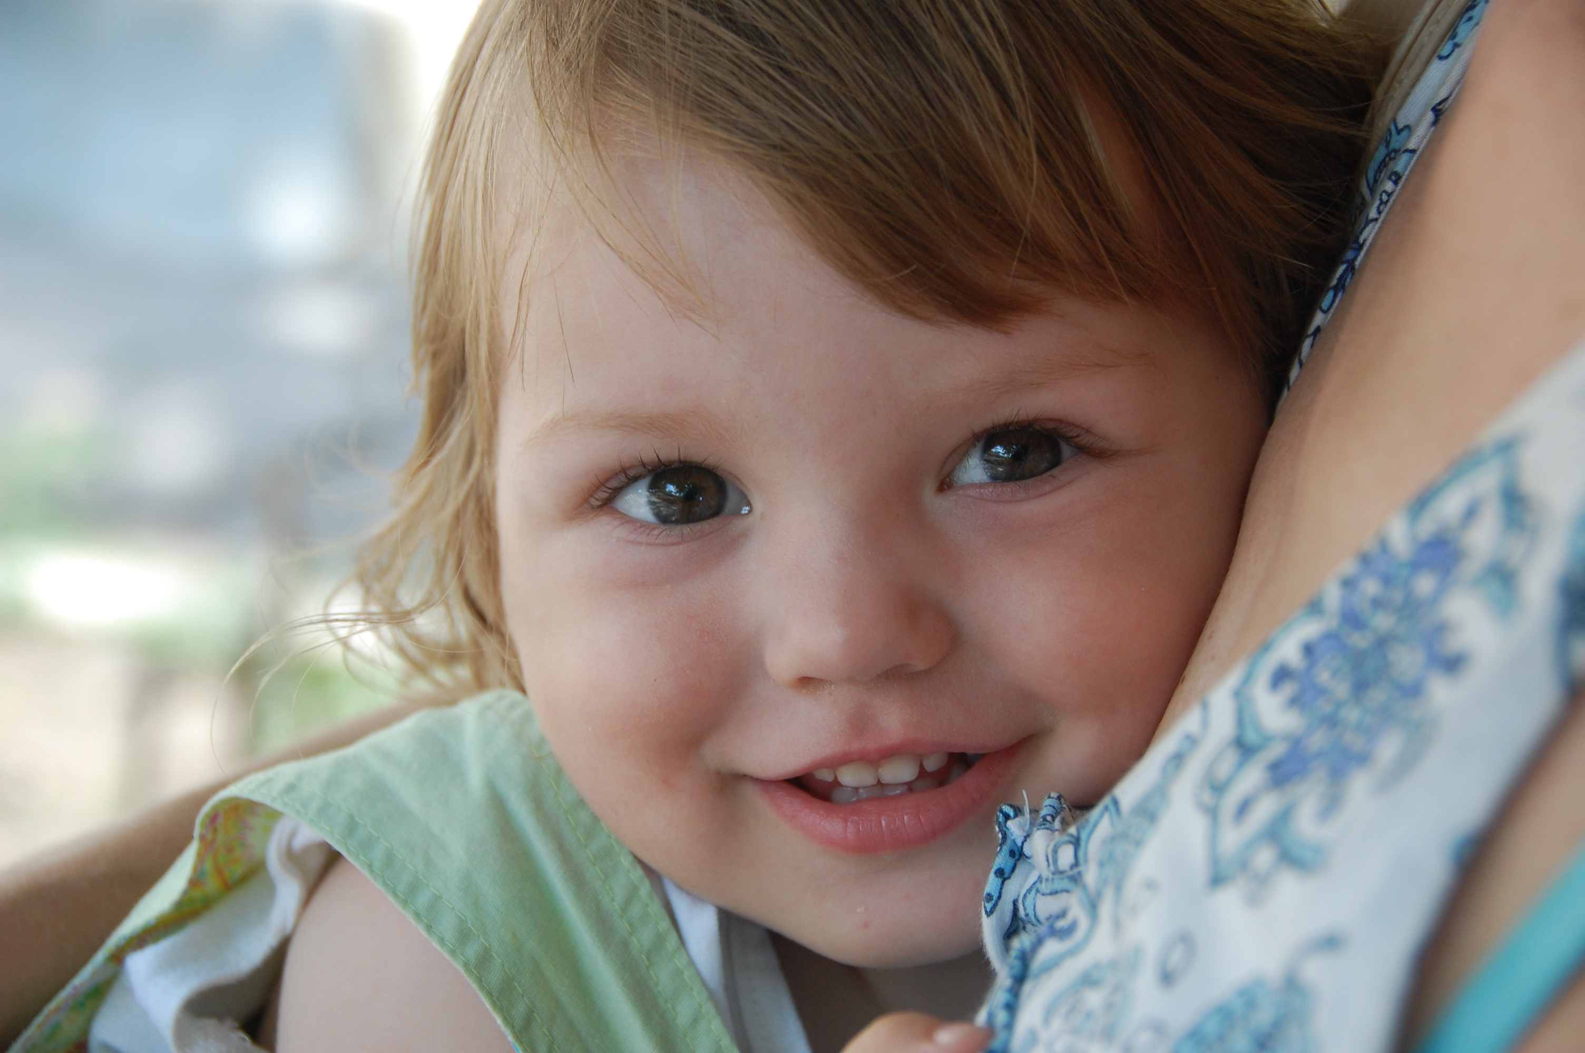
Моя младшая сестра-Марина
Озорная
Весёлая
Любознательная

Slide 5
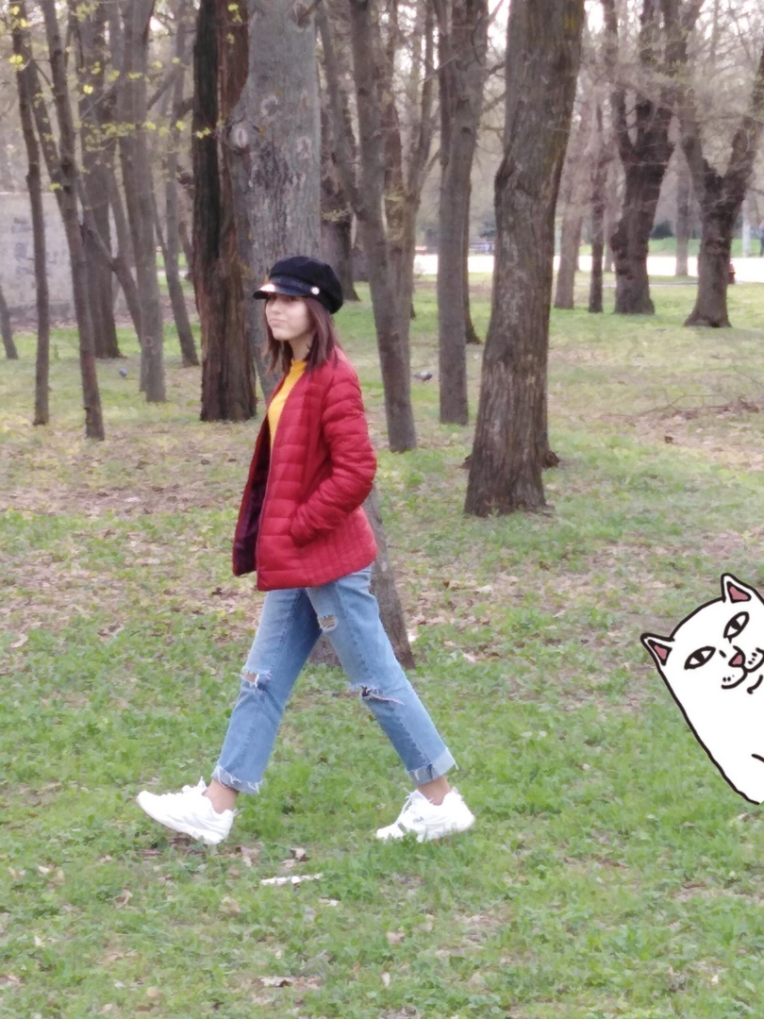
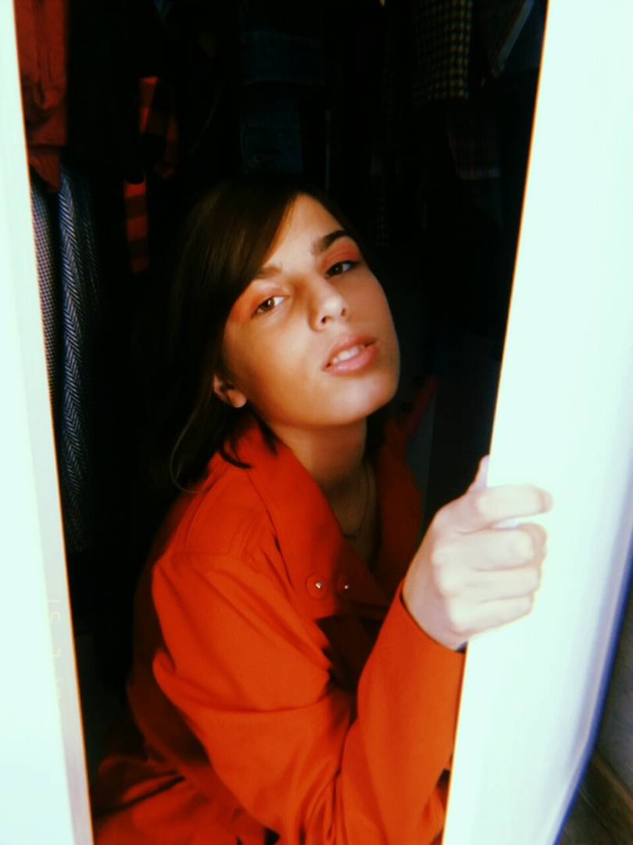
Я-Алина
Творческая
Искренняя
Красивая

Slide 6
